Slide 1
Kiểm tra bài cũ
Thông tin là gì?
Nêu tầm quan trọng của thông tin?

Slide 2
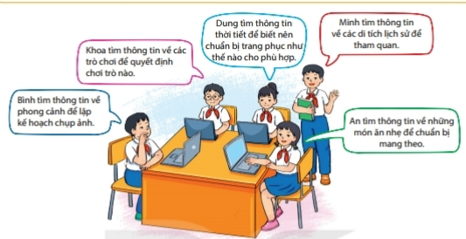
Lớp em có buổi dã ngoại. Hãy tìm thông tin cho buổi dã ngoại đó?

Slide 3
Một vài câu hỏi để tìm thông tin chuẩn bị cho buổi dã ngoại là:
Chúng ta sẽ tổ chức buổi dã ngoại ở đâu?
Chúng ta sẽ có bao nhiêu người tham gia được buổi dã ngoại?
Thời gian dự kiến tổ chức buổi dã ngoại là khi nào? Thời tiết hôm đó như thế nào?
Chúng ta cần chuẩn bị đồ dùng cá nhân gì cho buổi dã ngoại (quần áo như thế nào, mang theo những vật dụng cá nhân gì,…)?

Slide 4
Một vài câu hỏi để tìm thông tin chuẩn bị cho buổi dã ngoại là:
Chúng ta sẽ di chuyển bằng phương tiện gì để đến được điểm dã ngoại?
Chúng ta sẽ chuẩn bị đồ ăn gì cho buổi hôm đó?
Chúng ta sẽ tổ chức những trò chơi gì để buổi dã ngoại thêm sôi động?
Thời gian kết thúc buổi dã ngoại sẽ vào khoảng mấy giờ?

Slide 5
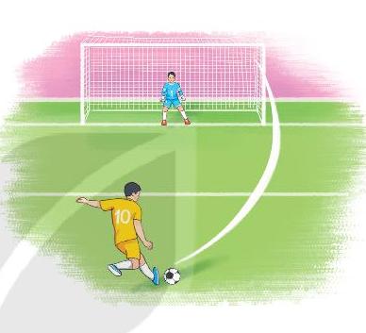

Em hãy quan sát hình sau và đọc nội dung sgk:
Yêu cầu học sinh phân tích hoạt động của một cầu thủ thực hiện quả đá phạt như thế nào?

Slide 6
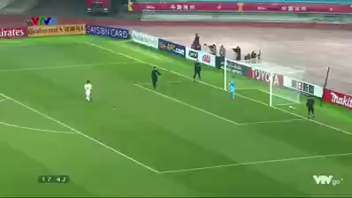

Slide 7
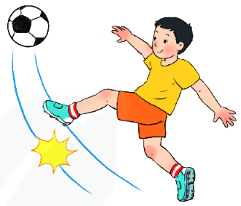
Video: Một cầu thủ bóng đá thực hiện quả phạt đền
Một số hoạt động của cầu thủ khi thực hiện đá phạt đền:
Cầu thủ bóng đá phải thực hiện những hoạt động nào khi thực hiện quả phạt đền.

Slide 8
Video: Một cầu thủ bóng đá thực hiện quả phạt đền
Một số hoạt động của cầu thủ khi thực hiện đá phạt đền:
Mắt liên tục xác định vị trí của thủ môn.
Đánh giá xem góc nào của cầu môn là sơ hở nhất.
Sải bước, lấy đà và sút vào cầu môn.

Slide 9
BÀI 2:
XỬ LÍ THÔNG TIN

Slide 10
Tiết 2 - Bài 2: XỬ LÍ THÔNG TIN
1. Xử lí thông tin:
Mắt theo dõi thủ môn đối phương, vị trí quá bóng và khoảng cách giữa các đối phương đó.
Câu hỏi 1: Bộ não
của cầu thủ nhận được thông tin từ những giác quan nào?

Slide 11
Bài 2: XỬ LÍ THÔNG TIN
1. Xử lí thông tin:
Thông tin về vị trí và động tác của thủ môn đối phương, vị trí quả bóng và khoảng cách giữa các đối phương đó.
Câu hỏi 2: Thông tin nào được bộ não cầu thủ ghi nhớ và sử dụng khi đá phạt?

Slide 12
Bài 2: XỬ LÍ THÔNG TIN
1. Xử lí thông tin:
Bộ não dùng kinh nghiệm để xử lí thông tin về vị trí của thủ môn thành điểm sơ hở khi bảo vệ khung thành, từ đó chuyển thành thông tin điều khiển đôi chân của cầu thủ.
Câu hỏi 3: Bộ não
biến đổi thông tin nhận được thành thông tin nào?

Slide 13
Bài 2: XỬ LÍ THÔNG TIN
1. Xử lí thông tin:
Bộ não chuyển thông tin điều khiển đến hệ thống cơ bắp, thành những thao tác vận động toàn thân, đặc biệt là sự di chuyển của đôi chân, thực hiện cú sút phạt với hiệu quả cao nhất.
Câu hỏi 4: Bộ não chuyển thông tin điều khiển thành thao tác nào của cầu thủ?

Slide 14
Bài 2: XỬ LÍ THÔNG TIN
1. Xử lí thông tin:
Câu hỏi 5: Quá trình xử lí thông tin của bộ não gồm những bước nào?

Slide 15
Bài 2: XỬ LÍ THÔNG TIN
1. Xử lí thông tin:
 Quá trình xử lí thông tin của con người gồm bốn hoạt động:
Thu nhận thông tin.
Lưu trữ thông tin.
Xử lí thông tin.
Truyền thông tin.

Slide 16
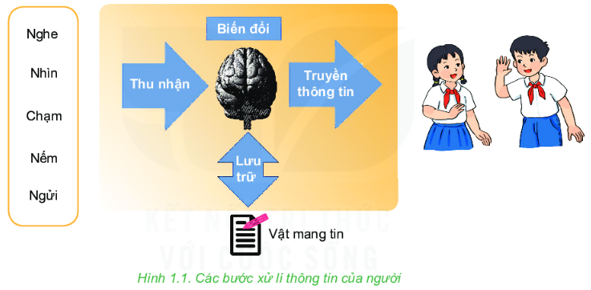
Bài 2: XỬ LÍ THÔNG TIN
1. Xử lí thông tin:
Xử lí

Slide 17
Phân loại những công việc theo hoạt động xử lí thông tin.
Quan sát đường đi của một chiếc tàu biển.
Ghi chép các sự kiện của một chuyến tham quan.
Chuyển thể một bài văn xuôi thành văn bản.
Thuyết trình chủ đề tình bạn trước lớp.
Thu nhận thông tin
Truyền thông tin
Lưu trữ thông tin
Xử lý thông tin

Slide 18
Tiết 3 - Bài 2: XỬ LÍ THÔNG TIN
2. Xử lí thông tin trong máy tính:
 Máy tính là công cụ hiệu quả để thu nhận, xử lí, lưu trữ và truyền thông tin.
 Ví dụ về việc máy tính giúp con người trong hoạt động:
 Thu nhận và truyền thông tin:
Nêu ví dụ về việc
máy tính giúp con người trong các hoạt động sau: Thu nhận, xử lí, lưu trữ và
truyền thông tin.
Máy tính xử lí thông tin đa dạng (văn bản, hình ảnh, âm thanh, phim).

Slide 19
Bài 2: XỬ LÍ THÔNG TIN
2. Xử lí thông tin trong máy tính:
 Máy tính là công cụ hiệu quả để thu nhận, xử lí, lưu trữ và truyền thông tin.
 Ví dụ về việc máy tính giúp con người trong hoạt động:
 Xử lí thông tin:
Nêu ví dụ về việc
máy tính giúp con người trong các hoạt động sau: Thu nhận, xử lí, lưu trữ và
truyền thông tin.
Máy tính
thực hiện tính toán nhanh, chính xác và bền bỉ.

Slide 20
Bài 2: XỬ LÍ THÔNG TIN
2. Xử lí thông tin trong máy tính:
 Máy tính là công cụ hiệu quả để thu nhận, xử lí, lưu trữ và truyền thông tin.
 Ví dụ về việc máy tính giúp con người trong hoạt động:
 Lưu trữ thông tin:
Nêu ví dụ về việc
máy tính giúp con người trong các hoạt động sau: Thu nhận, xử lí, lưu trữ và
truyền thông tin.
Máy
tính thực hiện tính toán nhanh, chính xác và bền bỉ.

Slide 21
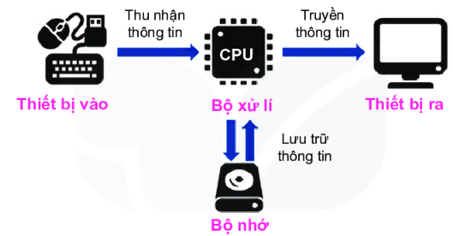
Tiết 3 - Bài 2: XỬ LÍ THÔNG TIN
2. Xử lí thông tin trong máy tính:
Các bước xử lí thông tin của máy tính

Slide 22
2. Xử lí thông tin trong máy tính:
* Các thành phần máy tính thực hiện quá trình xử lí thông tin:
Thiết bị vào: để thu nhận thông tin: Bàn phím, chuột, máy quét,…
Thiết bị ra: để truyền hoặc chia sẻ thông tin: màn hình, máy in,…
Bộ xử lí: để xử lí thông tin bằng cách thực hiện chương trình máy tính do con người viết ra.
Bộ nhớ: để lưu trữ thông tin: đĩa quang, đĩa từ, thẻ nhớ,….

Slide 23
* Máy tính là thiết bị hỗ trợ con người xử lí thông tin một cách hiệu quả do nó có thể thực hiện nhanh các lệnh, tính toán chính xác, xử lí nhiều dạng thông tin, lưu trữ thông tin với dung lượng lớn và hoạt động bền bỉ.

Slide 24
VẬN DỤNG
Giả sử em được đi chơi xa nhà, em hãy phân tích các bước xử lí thông tin liên quan đến việc lên kế hoạch cho chuyến đi.
Phân tích hoạt động thành các bước xử lí thông tin:
Thu nhận thông tin:
(2) Lưu trữ thông tin:
(3) Xử lý thông tin:
(4) Truyền thông tin:
Đi đâu? Với ai? Xem gì? Chơi gì? Ăn gì? Mặc gì?
Ghi chép nội dung chuẩn bị kế hoạch cho chuyển đi vào giấy hoặc sổ.
Chuyển nội dung phức tạp thành dạng sơ đồ hóa, kẻ bảng,… để hình dung được toàn thể kế hoạch.
Trao đổi với người lớn, cô giáo để cũng cố kế hoạch. Chia sẻ với bạn trong lớp để hoàn thiện kế hoạch và tổ chức hoạt động.

Slide 25
Mỗi việc dưới đây thuộc hoạt động nào trong quá trình xử lí thông tin?
Em đang nghe chương trình ca nhạc trên Đài tiếng nói Việt Nam
Bố em xem chương trình thời sự trên ti vi
Em chép bài trên bảng vào vở
Em thực hiện một phép tính nhẩm.

